Slide 1
온라인 채널 제품 판매량 예측 AI 온라인 해커톤
팀 : 띵지

Slide 2
Content
Overview
Strategy
Train

Slide 3
Overview
사용환경 : Window10,
사용 GPU : RTX 4090 1대
Library Version
scikit-learn ==1.2.2
torch==2.0.1+cu118
numpy==1.24.1
pandas==1.5.3

Slide 4
Overview
주제 : 온라인 채널 제품 판매량 예측
특정 온라인 쇼핑몰의 일별 제품별 판매 데이터를 바탕으로 향후 3주간의 제품별 판매량을 예측하는 AI 모델 개발
Metric : PSFA (Pseudo SFA)
데이터
train.csv
sample_submission.csv : 제출양식
sales.csv : 메타정보
brand_keyword_cnt.csv : 메타정보
Product_info.csv : 메타정보

Slide 5
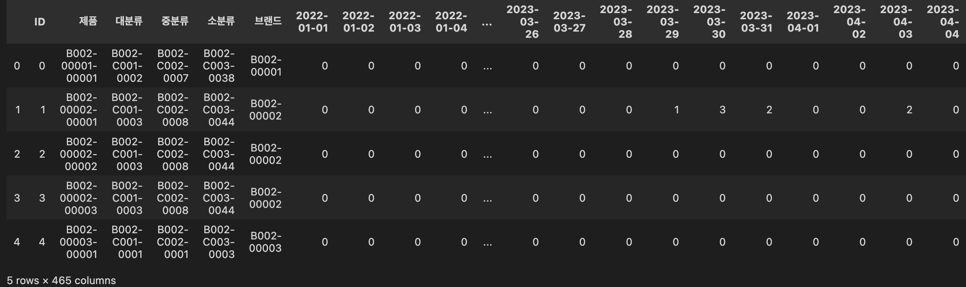
Overview
총 데이터 수 : 15890
ID, 제품, 대분류, 중분류, 소분류, 브랜드로 구분
일일 판매량 예측

Slide 6
Strategy
주어진 train 데이터의 경우 Sequence가 존재
시계열 모델링 필요
Deep learning 기반의 time-series forecasting 시도
CNN
LSTM
GRU
Attention

Slide 7
Strategy
Configuration
WINDOW_SIZE : 90
PREDICT_SIZE : 21
EPOCHS : 20
LEARNING_RATE : 0.001
BATCH_SIZE : 512
NUM_WORKERS : 0
SEED : 29
input_size = 5
hidden_size = 512
Output_size = 21
num_layers : 4

Slide 8
Strategy
Scaling : 학습에 잘 수렴할 수 있게 0 ~ 1 사이의 값으로 Scaling
Encoding : Label Encoding, Categorical Encoding 등 여러가지 방법 시도
window_size (예측) : 70 ~ 120 사이의 값으로 변경하면서 실험
GRU, Bi-LSTM, CNN 등 다양한 모델을 실험

Slide 9
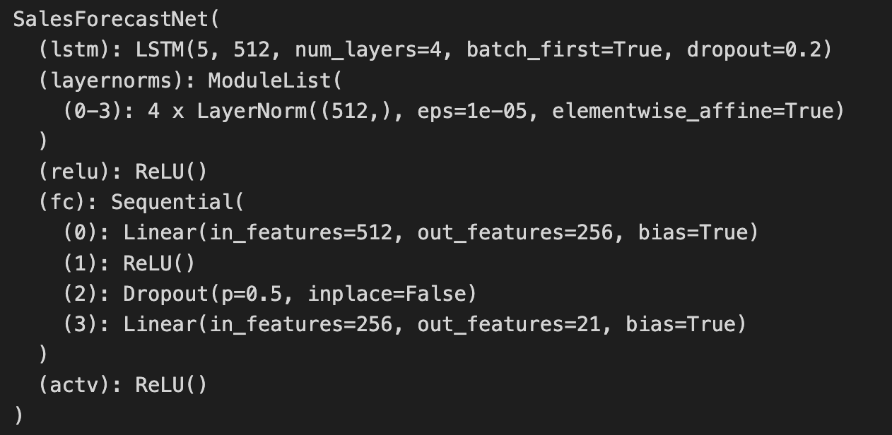
Train
최종 모델 구조

Slide 10
Train
모델
LSTM 기반의 딥러닝 모델이 가장 우수하였음
hidden_size의 경우 512가 가장 최적의 값을 도출
모델의 안정성을 증가시키기 위하여 LayerNorm 적용

Slide 11
Train
Warm-up Scheduler 적용
Reduce on plateau, Cosine LR 등 여러가지 학습률 스케줄러 중 가장 높은 성능을 보임
Gradient Clipping 적용
RNN 모델의 경우 Gradient Vanishing, Gradient Exploding 발생 가능
Gradient Clipping을 적용하여 이를 방지 하였음

Slide 12
<EOD>

